Slide 1
스마트그리드
2021 디지털 신기술 실무인재양성 해커톤 대회
2021-06-23
고아름

Slide 2
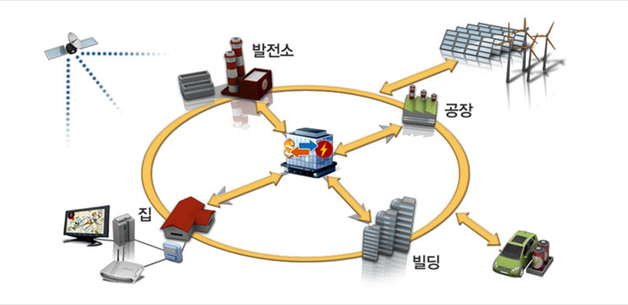
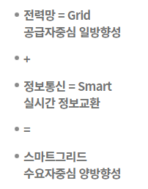
스마트그리드란?
스마트그리드란 전기 및 정보통신 기술을 활용하여 전력망을 지능화·고도화함으로써 고품질의 전력서비스를 제공하고 에너지 이용효율을 극대화하는 전력망
기존 전력망에 정보․통신기술을 접목하여, 공급자와 수요자간 양방향으로 실시간 정보를 교환함으로써 지능형 수요관리, 신재생 에너지 연계, 전기차 충전 등을 가능케 하는 차세대 전력인프라 시스템
Ref: https://home.kepco.co.kr/kepco/KO/C/htmlView/KOCDHP00201.do?menuCd=FN05030502 , https://www.smartgrid.or.kr/bbs/content.php?co_id=sub5_1

Slide 3
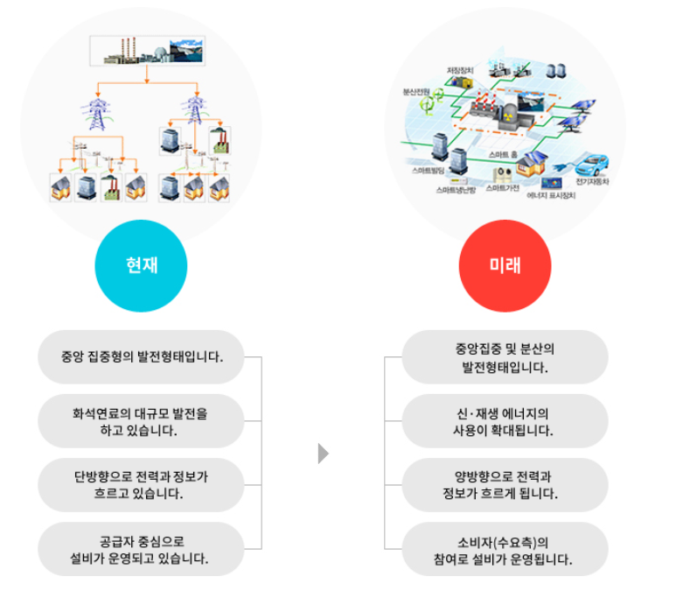
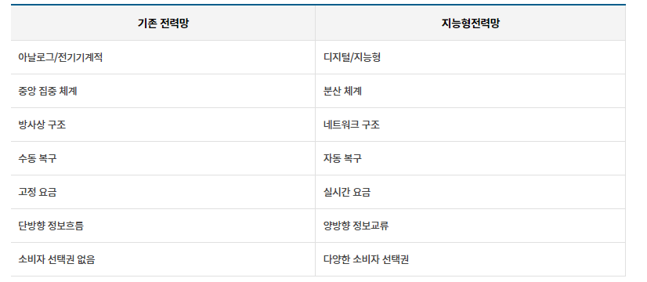
스마트 그리드가 주는 변화
소비자 참여, 분산전원(신재생에너지) 확대와 저장기능 강화, 새로운 전력시장, 고품질 전력, 자산 최적화 및 운영 효율화, 전력망 감시‧보호의 고도화 및 자기치유, 전기차 운행 인프라 등
양방향 전력정보 교환을 통하여 합리적 에너지 소비를 유도하고, 고품질의 에너지 및 다양한 부가서비스 제공
신재생에너지, 전기차 등 청정 녹색기술의 접목ㆍ확장이 용이한 개방형 시스템으로 산업간 융･복합을 통한 신비즈니스 창출 가능
Ref: https://home.kepco.co.kr/kepco/KO/C/htmlView/KOCDHP00201.do?menuCd=FN05030502 , https://www.smartgrid.or.kr/bbs/content.php?co_id=sub5_1

Slide 4
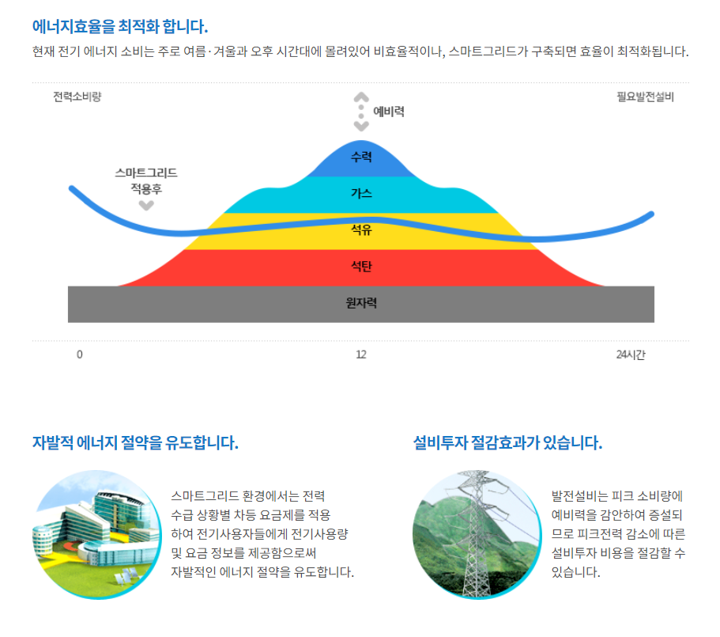
(최대 전력공급량- 최대 전력수요량)
Ref. https://home.kepco.co.kr/kepco/KO/C/htmlView/KOCDHP003.do?menuCd=FN05030503

Slide 5
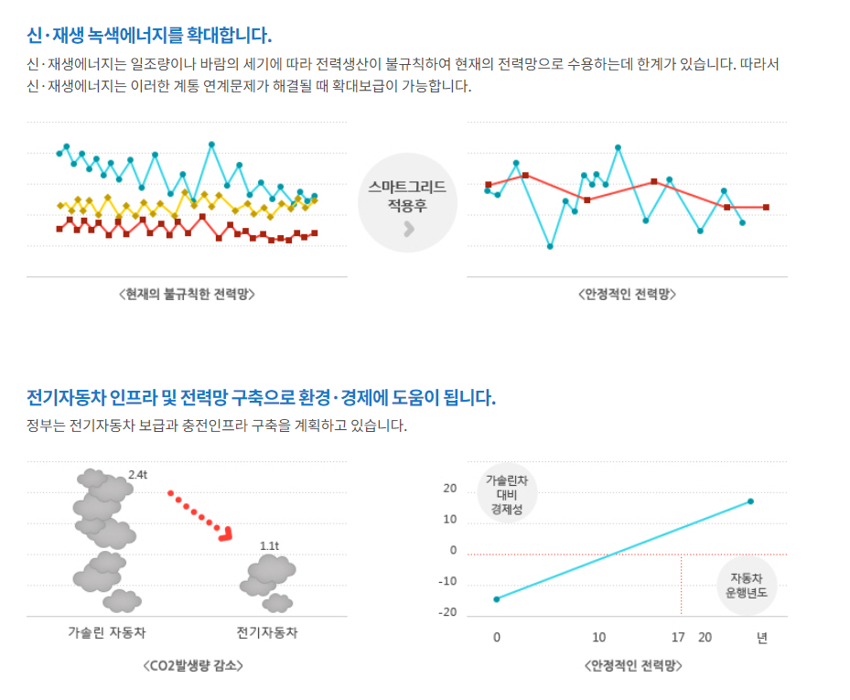
Ref. https://home.kepco.co.kr/kepco/KO/C/htmlView/KOCDHP003.do?menuCd=FN05030503
Notes:
기저전력이란 우리생활의 가장 근간을 움직이는 전력

Slide 6
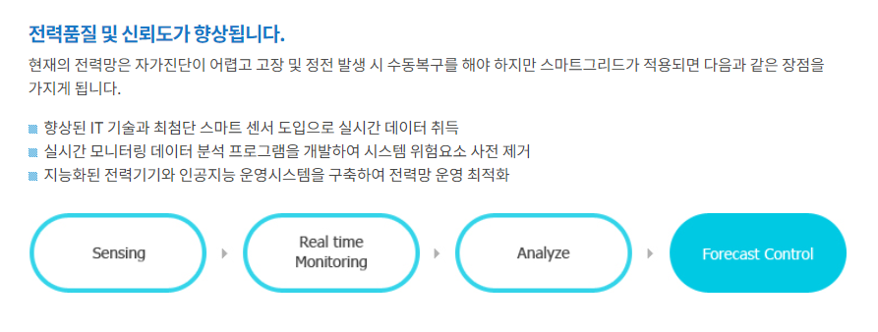
Ref. https://home.kepco.co.kr/kepco/KO/C/htmlView/KOCDHP003.do?menuCd=FN05030503

Slide 7
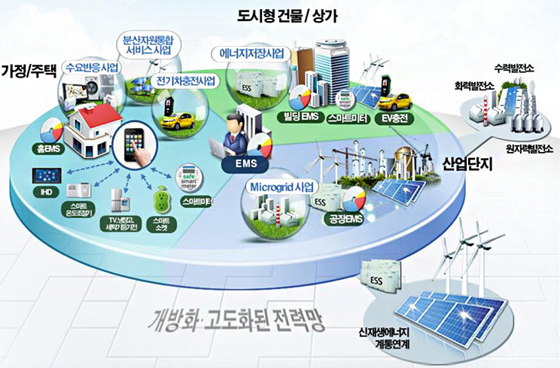
스마트그리드 구성요소
전력산업의 ICT 적용은 기존 에너지 시스템의 효율적 운영을 유도할 뿐만 아니라 신재생 에너지원 및 전력저장장치의 결합, 전기자동차, 다양한 에너지 서비스의 개발 등 새로운 가치창출의 기본적인 인프라고 인식되고 있음
스마트계량기(AMI), 에너지관리시스템(EMS), 에너지 저장시스템(ESS), 전기차 및 충전소, 분산전원, 신재생에너지, 양방향 정보통신기술, 지능형 송․배전시스템 등으로 구성
Ref: https://www.smartgrid.or.kr/bbs/content.php?co_id=sub5_1

Slide 8
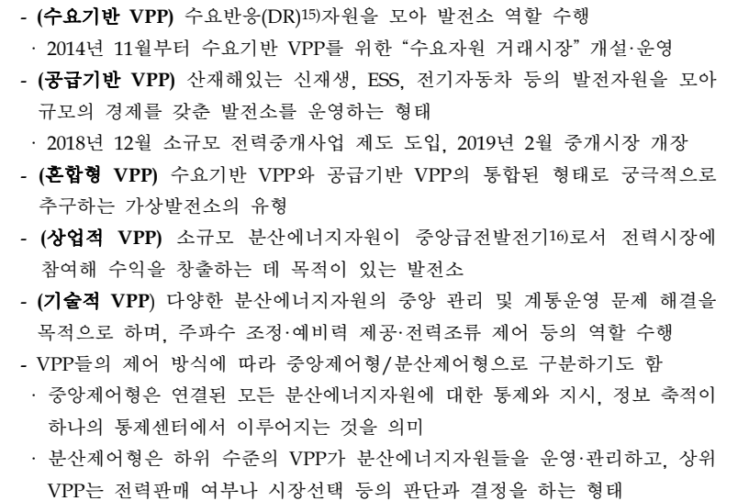
가상발전소(Virtual Power Plant)란?
ICT 및 자동제어기술을 이용해 다양한 분산에너지자원을 연결·제어하여, 하나의 발전소처럼 운영하기 위한 시스템
가상발전소는 자원 구성에 따라 수요/공급기반 VPP, 사용 목적 등에 따라 상업적/기술적 VPP로 유형화할 수 있고, 각각의 혼합형도 가능연계,
Ref. https://eiec.kdi.re.kr/policy/domesticView.do?ac=0000149918

Slide 9
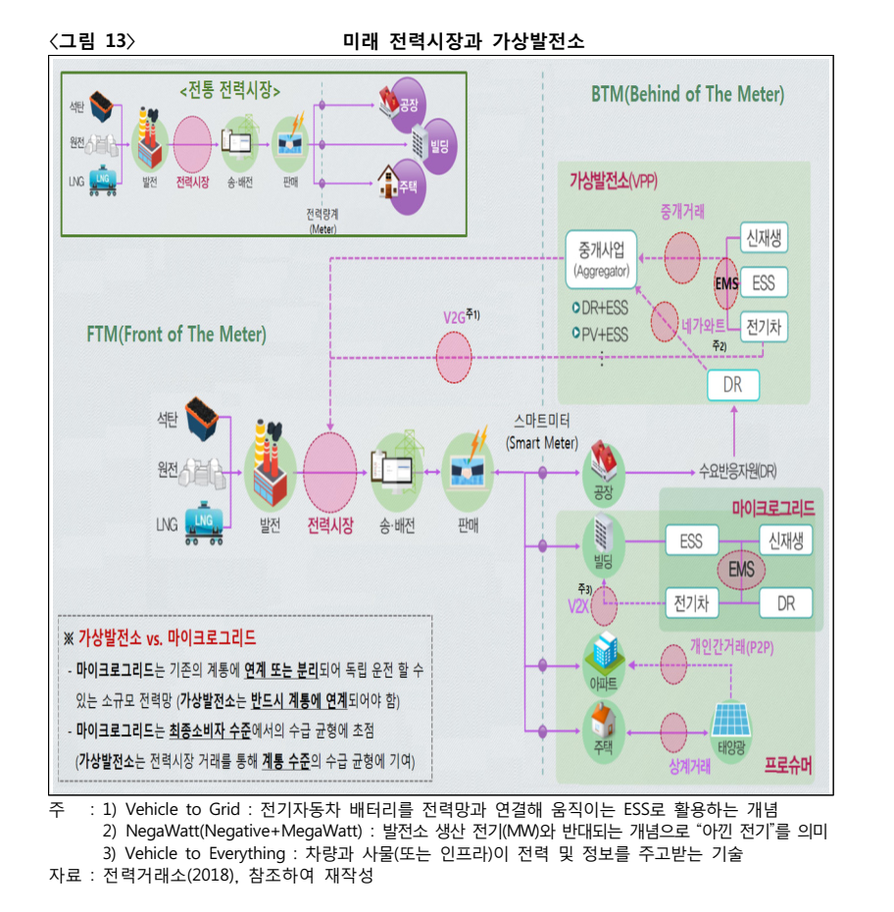
Ref. https://eiec.kdi.re.kr/policy/domesticView.do?ac=0000149918

Slide 10
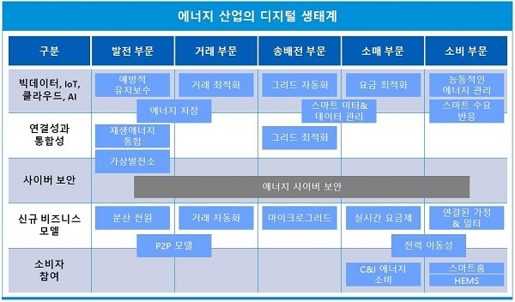
http://www.ilyoeconomy.com/news/articleView.html?idxno=42833

Slide 11
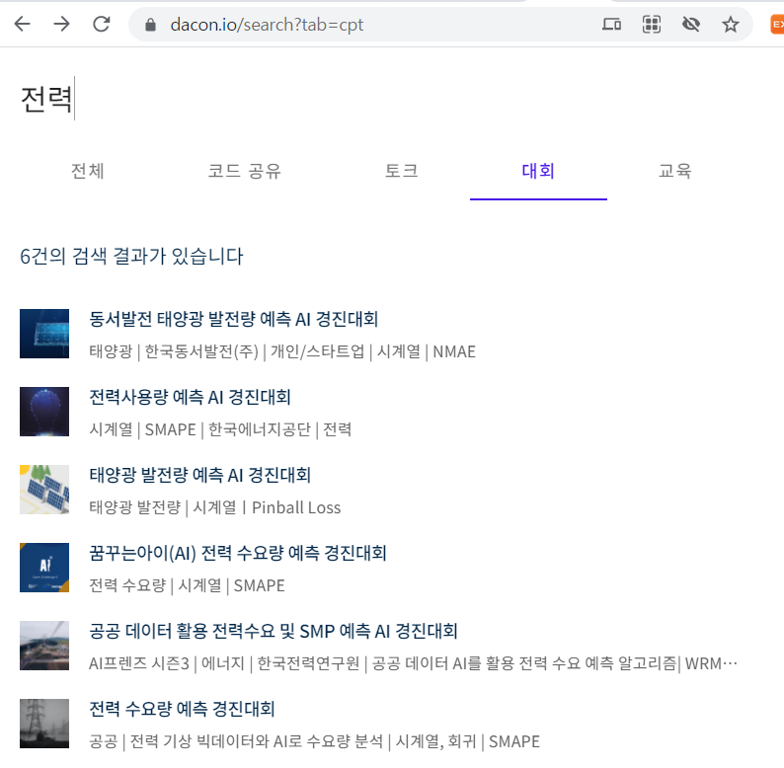
Data
https://dacon.io/competitions/official/235720/overview/description
https://dacon.io/competitions/official/235736/overview/description
https://home.kepco.co.kr/kepco/BD/htmlView/BDEAHP001.do

Slide 12
Thanks
Do you have any questions?
goareum7@gmail.com

Slide 13
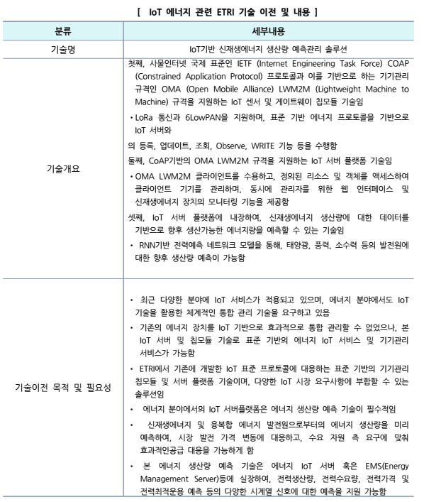
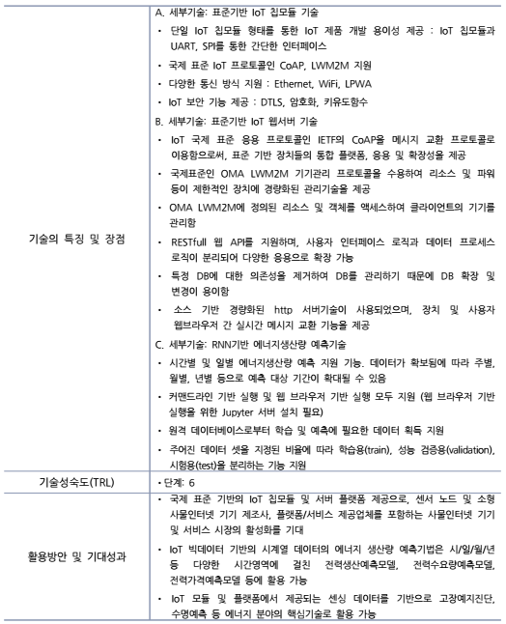
스마트그리드 관련 연구
Ref:중소기업전략기술로드맵 2019-2021 신재생에너지

Slide 14
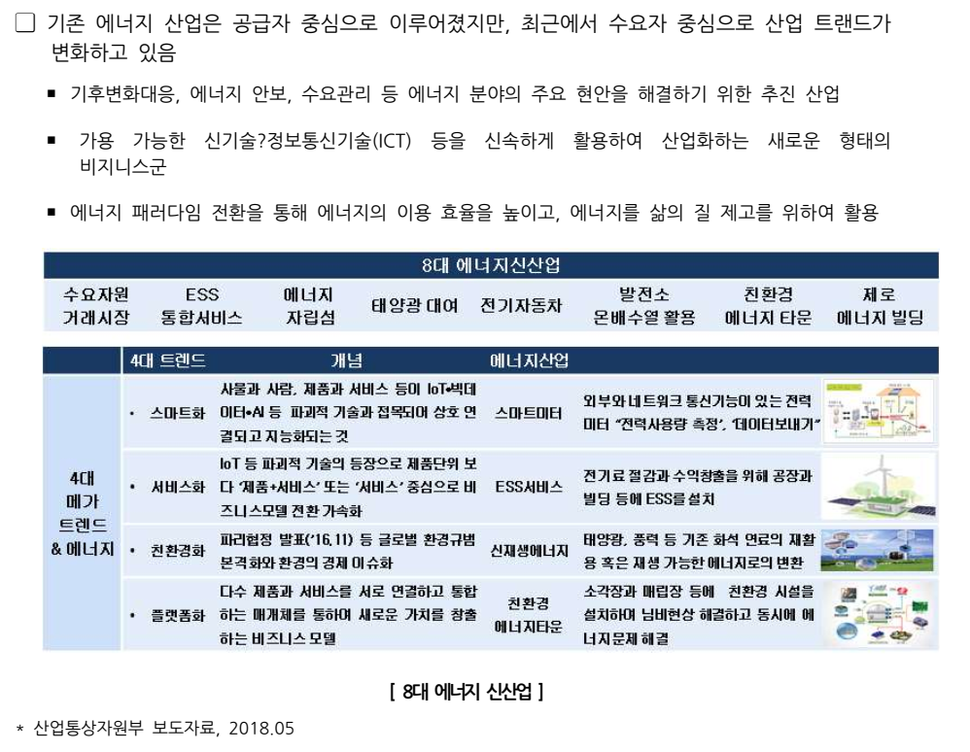
스마트그리드 구성요소
Ref:중소기업전략기술로드맵 2019-2021 신재생에너지

